Slide 1
主持单位：

Slide 3
第八章 基本体的投影

Slide 4
平面体的投影

Slide 5
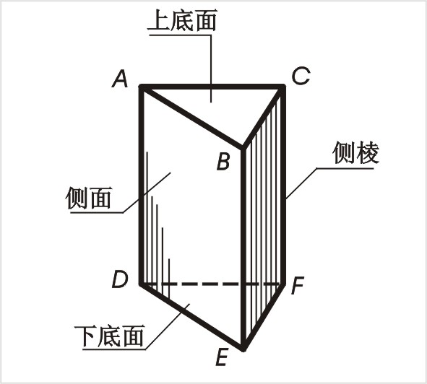
基本体的投影
一、平面体的投影
顶点的投影→棱线的投影→侧面的投影→基本体的投影

Slide 6
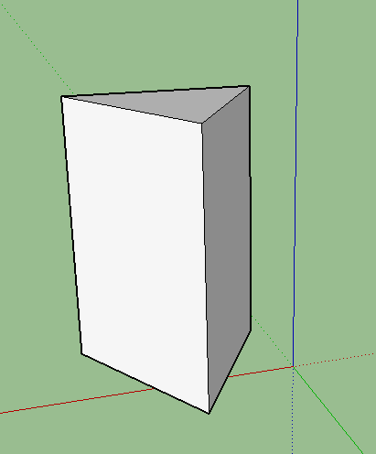
基本体的投影
一、平面体的投影
如图，已知正三棱柱的A点在H、V面的投影，面ABFD平行于V面，AB平行于X轴，且边长为4cm，三棱柱高为10cm。求作三棱柱的三面投影。
Z
D
F
a’
E
X
YW
O
a
A
B
C
YH

Slide 7
基本体的投影
一、平面体的投影
如图，已知正三棱柱的A点在H、V面的投影，面ABFD平行于V面，AB平行于X轴，且边长为4cm，三棱柱高为10cm。求作三棱柱的三面投影。
Z
D
F
a’
E
X
YW
O
a
A
B
C
YH

Slide 8
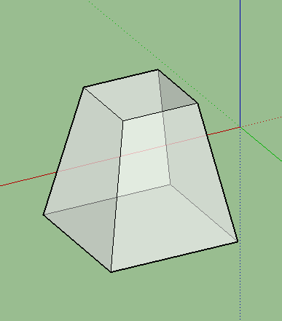
基本体的投影
一、平面体的投影
如图，已知正四棱锥切得棱台，棱台上下面均为正方形且平行于H面，边长分别为4cm、6cm，棱台高5cm，BC、FG平行于X轴，已知B点在H、V面的投影，求作棱台三面投影
Z
b’
C
B
D
A
X
YW
G
O
b
F
H
E
YH

Slide 9
基本体的投影
一、平面体的投影
如图，已知四棱柱H、V面投影，求作其W面投影
Z
X
YW
O
YH

Slide 10
知识点学习
谢谢观看

